Slide 1
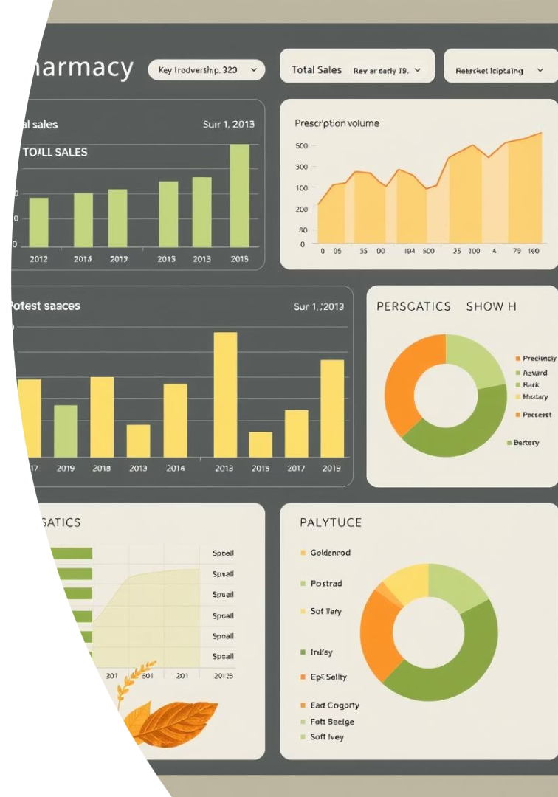
📊 Аналитика аптечных продаж
Презентация для портфолио
Исследование выполнил Герасимчук Олег
В рамках курса по Анализу данных

Slide 2
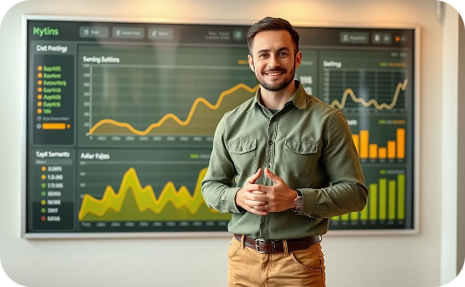


Приветствие
Здравствуйте! Меня зовут Олег Герасимчук Я — аналитик данных, специализируюсь на SQL и BI-решениях для бизнеса. В этой презентации я покажу, как с помощью SQL можно получить ценные бизнес-инсайты из аптечных продаж.
Приветствие
Ценные инсайты
Практический подход
Я продемонстрирую мощь SQL в анализе аптечных данных.
Мы извлечем ключевые инсайты из объема продаж.
Покажу практические запросы SQL для решения бизнес-задач.

Slide 3




Обо мне
Опыт работы: 3 года в аналитике данных
Ключевые навыки: SQL, Power BI, Python, Data Storytelling
Email
Telegram
LinkedIn
[olegavsim@gmail.cov]
[https://t.me/OlegGer69
]
[ваш LinkedIn]

Slide 4





Содержание презентации
Анализ продаж
Топ-3 аптеки
Топ-3 лекарства
Финансовые показатели
Аптеки с оборотом от 1.8 млн
Накопленная сумма по аптекам
Клиентская база
Количество клиентов
Лучшие клиенты
Накопленная сумма по клиентам
Частые клиенты Горздрав/Здравсити
Сравнительный анализ
Сравнение Москва/СПб
Выводы

Slide 5

1. Топ-3 аптеки по объему продаж
1
Задача
2
Функции SQL
3
SQL Запрос
Определить аптеки с наибольшим объемом продаж для выявления лидеров.
Использование SUM(), GROUP BY, ORDER BY, LIMIT для агрегации и сортировки.
SELECT pharmacy_name, SUM(price * count) AS total_sales FROM pharma_orders GROUP BY pharmacy_name ORDER BY total_sales DESC LIMIT 3;

Slide 6
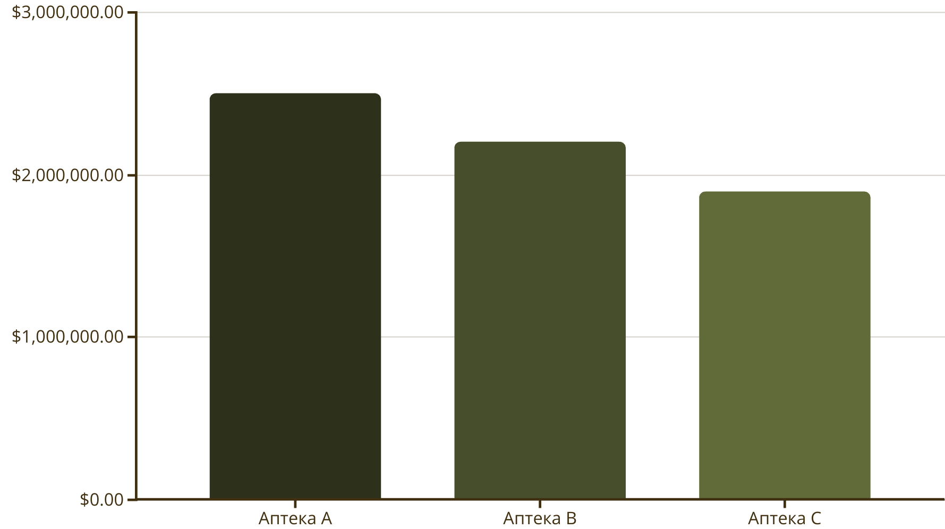
Бизнес-ответ: Топ-3 аптеки
Три аптеки-лидера по продажам — ключевые точки для развития и партнерства. Эти данные помогут сфокусировать усилия на самых успешных локациях и стратегиях.

Slide 7

2. Топ-3 лекарства по объему продаж
Задача: Вывести топ-3 лекарства по объему продаж. Это позволяет оптимизировать запасы и маркетинговые кампании.
Функции SQL:
SUM(), GROUP BY, ORDER BY, LIMIT
SQL Запрос:
SELECT product_name, SUM(price * count) AS total_sales FROM pharma_orders GROUP BY product_name ORDER BY total_sales DESC LIMIT 3;

Slide 8
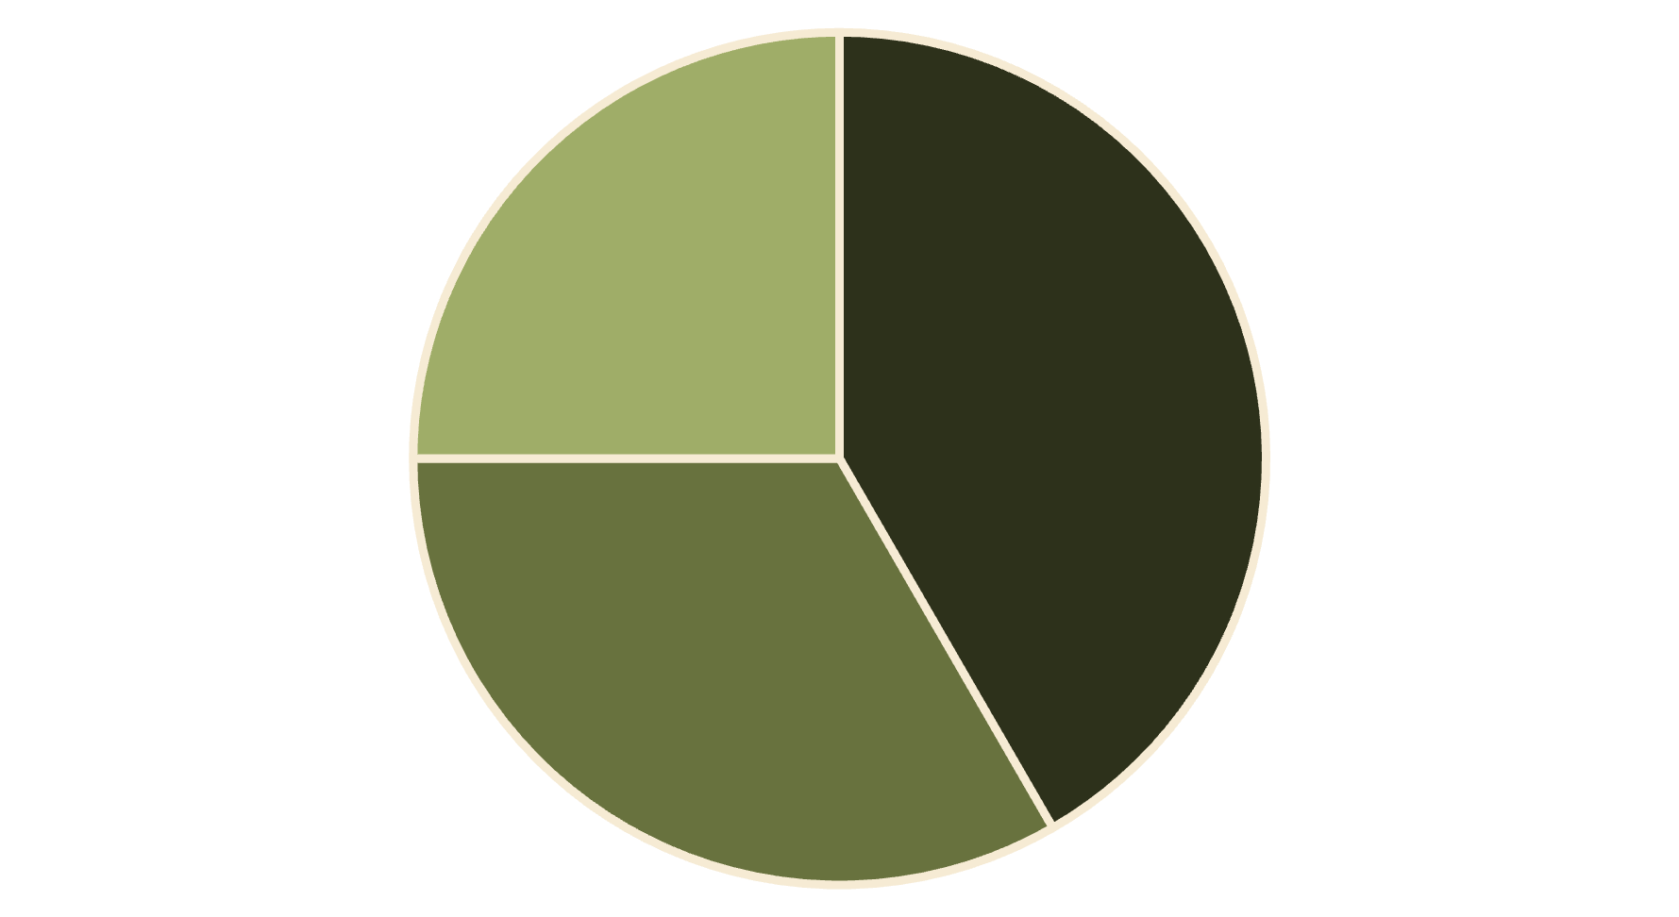
Бизнес-ответ: Топ-3 лекарства
Эти лекарства являются самыми популярными и приносят наибольший доход. Знание этого поможет в управлении запасами, планировании закупок и фокусировке рекламных усилий.
Лекарство X
Лекарство Y
Лекарство Z

Slide 9

SQL для Фармацевтического Бизнеса
Представляем аналитические решения на основе SQL. Узнайте, как запросы улучшают бизнес-процессы.

Slide 10
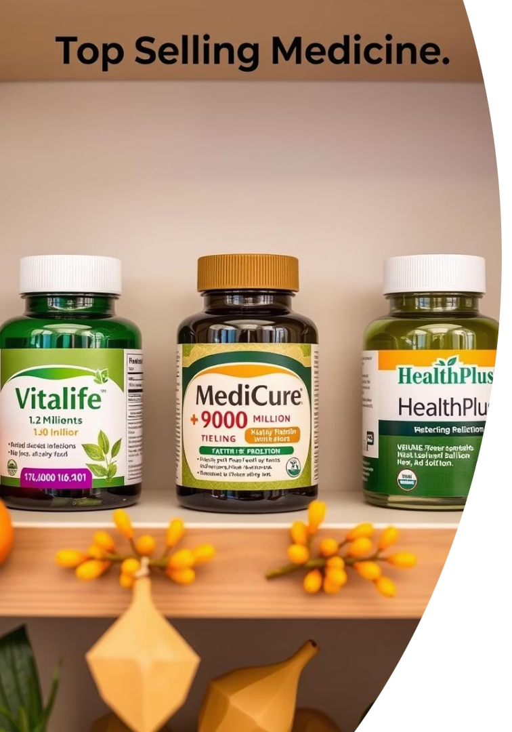
Топ-3 Лекарства по Объему Продаж
1
Описание Задачи
2
Применяемые Функции
Определить три лидирующих лекарства по объему продаж.
Используем SUM(), GROUP BY, ORDER BY, LIMIT.
3
Бизнес-Ценность
Лидирующие препараты приоритетны для закупок и маркетинга.

Slide 11

SQL-Запрос: Топ-3 Лекарства
SELECT drug, SUM(price * count) AS total_salesFROM pharma_ordersGROUP BY drugORDER BY total_sales DESCLIMIT 3;
Этот запрос выбирает три самых продаваемых лекарства, агрегируя данные из таблицы заказов.

Slide 12

Аптеки с Оборотом Более 1.8 млн
Описание Задачи
Используемые Функции
Вывести список аптек с оборотом более 1.8 миллиона рублей.
Применяем SUM(), GROUP BY, HAVING, ORDER BY.
Бизнес-Ценность
Крупнейшие аптеки — стратегические партнеры для компании.

Slide 13

SQL-Запрос: Аптеки с Высоким Оборотом
SELECT pharmacy_name, SUM(price * count) AS total_turnoverFROM pharma_ordersGROUP BY pharmacy_nameHAVING SUM(price * count) >= 1800000ORDER BY total_turnover DESC;
Данный запрос позволяет выявить аптеки, которые достигают высокого оборота, для дальнейшего анализа.

Slide 14
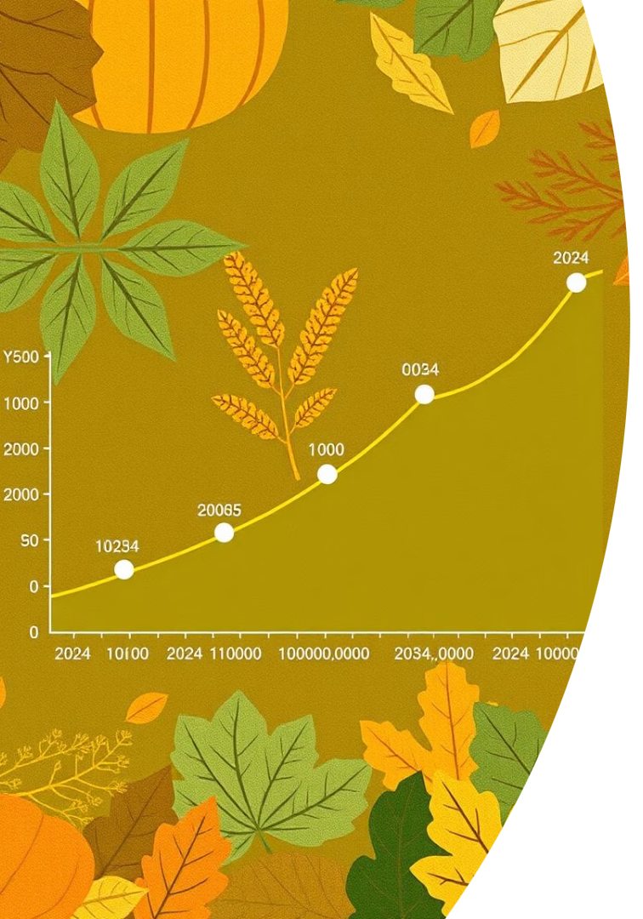
Накопленная Сумма Продаж по Аптеке
1
Описание Задачи
Вычислить накопительную сумму продаж для каждой аптеки по датам заказов.
2
Важность
Понимание динамики продаж и развития аптек.
3
Применение
Оценка роста и выявление трендов.

Slide 15




Используемые Функции для Накопленных Продаж
SUM()
Агрегация значений.
OVER()
Оконные функции для накопительных расчетов.
ORDER BY (в OVER)
Упорядочивание по дате.
Оконные функции позволяют рассчитывать накопительные суммы, сохраняя детализацию по каждой аптеке.

Slide 16

SQL для бизнес-аналитики: Глубокое погружение
Эта презентация покажет, как SQL помогает решать бизнес-задачи. Мы рассмотрим практические примеры запросов. Узнайте, как данные превращаются в ценные выводы.

Slide 17
Крупнейшие аптеки по обороту
Бизнес-задача
SQL-запрос
Выявление стратегических партнеров среди аптек. Это позволяет сосредоточиться на наиболее прибыльных отношениях.
SELECT pharmacy_name, SUM(price * count) AS total_turnoverFROM pharma_ordersGROUP BY pharmacy_nameHAVING SUM(price * count) >= 1800000ORDER BY total_turnover DESC;

Slide 18

Функции SQL для анализа оборота
SUM()
Агрегирует значения, вычисляя общий оборот.
GROUP BY
Группирует результаты по названию аптеки.
HAVING
Фильтрует группы, оставляя оборот выше 1.8М.
ORDER BY
Сортирует аптеки по убыванию оборота.

Slide 19
Накопленная сумма продаж по аптеке
Бизнес-задача
SQL-запрос
Анализ динамики продаж по каждой аптеке во времени. Понимание трендов и сезонности.
SELECT pharmacy_name, report_date::timestamp AS report_date_ts, SUM(price * count) OVER ( PARTITION BY pharmacy_name ORDER BY report_date::timestamp ROWS BETWEEN UNBOUNDED PRECEDING AND CURRENT ROW ) AS cumulative_salesFROM pharma_ordersORDER BY pharmacy_name, report_date_ts;

Slide 20
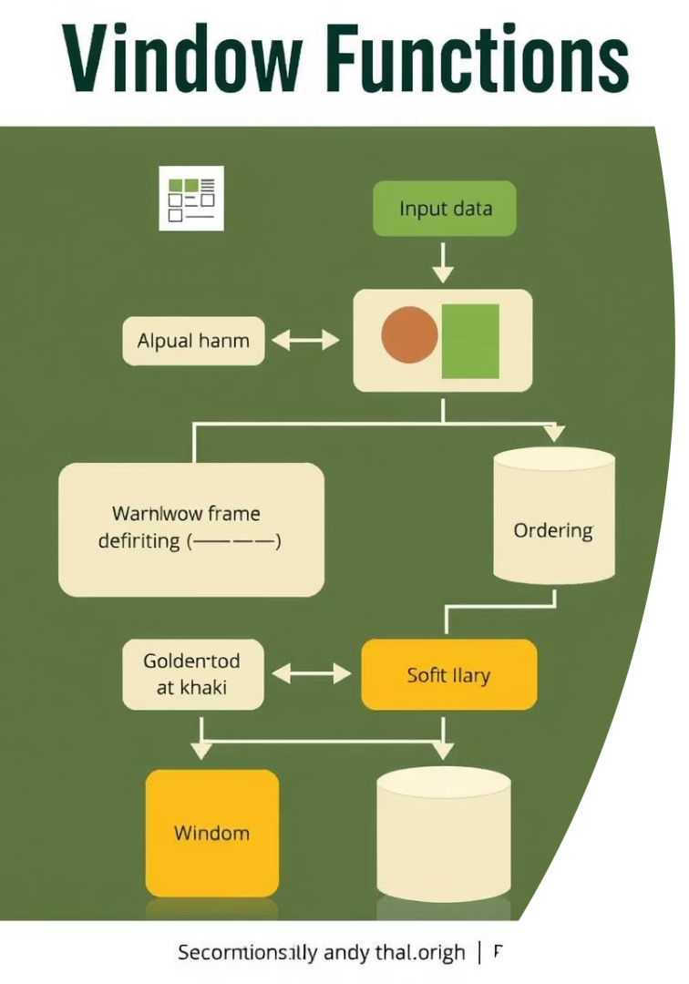




Оконные функции для кумулятивных данных
SUM() OVER
Вычисляет накопительную сумму продаж.
PARTITION BY
Разделяет данные по каждой аптеке.
ORDER BY
Определяет порядок расчетов по дате.
ROWS BETWEEN
Указывает диапазон строк для расчета.

Slide 21
Количество клиентов в аптеках
Бизнес-задача
SQL-запрос
Определение уникальной клиентской базы для каждой аптеки. Это важно для маркетинговых кампаний.
SELECT po.pharmacy_name, COUNT(DISTINCT po.customer_id) AS unique_customersFROM pharma_orders poJOIN customers c ON po.customer_id = c.customer_idGROUP BY po.pharmacy_nameORDER BY unique_customers DESC;

Slide 22
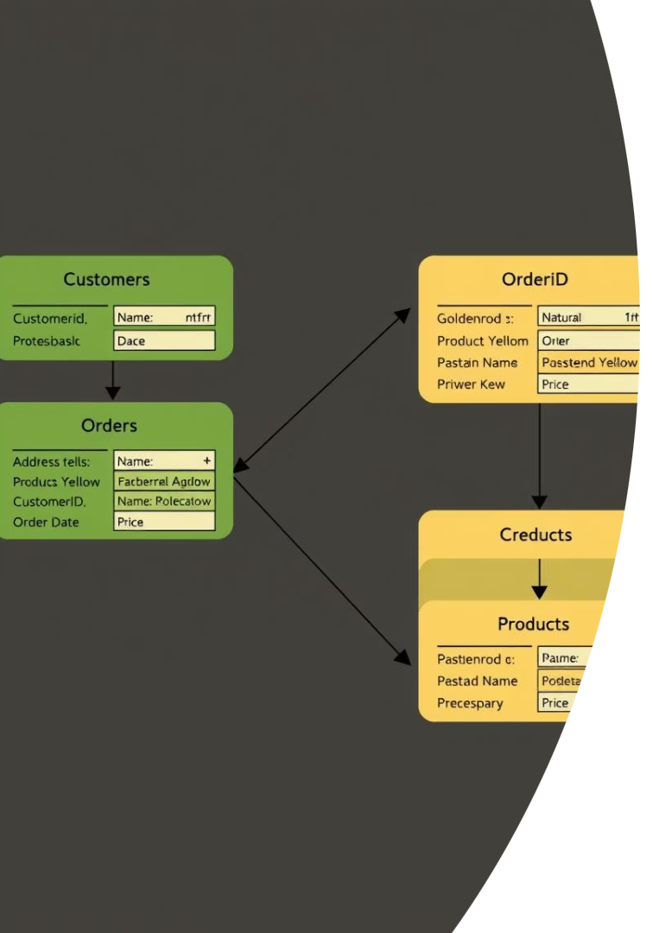




Функции SQL для подсчета уникальных клиентов
JOIN
COUNT(DISTINCT)
GROUP BY
Объединяет таблицы заказов и клиентов.
Считает только уникальных клиентов.
Группирует данные по названию аптеки.
ORDER BY
Сортирует по количеству уникальных клиентов.

Slide 23

Заключение и Дальнейшие Шаги
3
100%
Ключевых Запроса
Аналитическая Ценность
Рассмотрено три фундаментальных SQL-запроса.
Запросы предоставляют важные бизнес-инсайты.
next
Будущие Проекты
Продолжаем углубляться в анализ данных.
Благодарим за внимание. Мы готовы к дальнейшему сотрудничеству и внедрению аналитических решений.

Slide 24





Основные выводы и следующие шаги
Применение SQL
Используйте SQL для глубокого анализа данных.
Ценные инсайты
Получайте конкретные бизнес-выводы из запросов.
Экспериментируйте
Исследуйте новые запросы для лучших решений.
Внедряйте
Применяйте результаты в вашей стратегии.

Slide 25

Аналитика данных в фармацевтическом бизнесе
Представляем углубленный анализ клиентской базы и потенциальных точек роста для аптечного бизнеса.

Slide 26
Аптеки с наибольшей клиентской базой
Точки роста
Удержание клиентов
Привлечение новых клиентов
Программы лояльности
Расширение ассортимента
Индивидуальные предложения
Целевые маркетинговые кампании
Качественное обслуживание

Slide 27

Выявление лучших клиентов
1
Цель анализа
2
Показатель успеха
Определить топ-10 клиентов по сумме заказов
Высокая ценность для бизнеса
3
Стратегическое значение
Основа для программ лояльности

Slide 28

SQL-запрос для выбора топ-клиентов
SELECT c.first_name, c.last_name, c.second_name, SUM(po.price * po.count) AS total_spentFROM customers cJOIN pharma_orders po ON c.customer_id = po.customer_idGROUP BY c.customer_id, c.first_name, c.last_name, c.second_nameORDER BY total_spent DESCLIMIT 10;
Данный запрос агрегирует данные по затратам клиентов для выявления самых прибыльных.

Slide 29


Ценность топ-клиентов
Премиум-сегмент
Наиболее лояльные и прибыльные
Ядро лояльности
Ключевые для реферальных программ
Целевая аудитория
Для эксклюзивных акций и бонусов

Slide 30
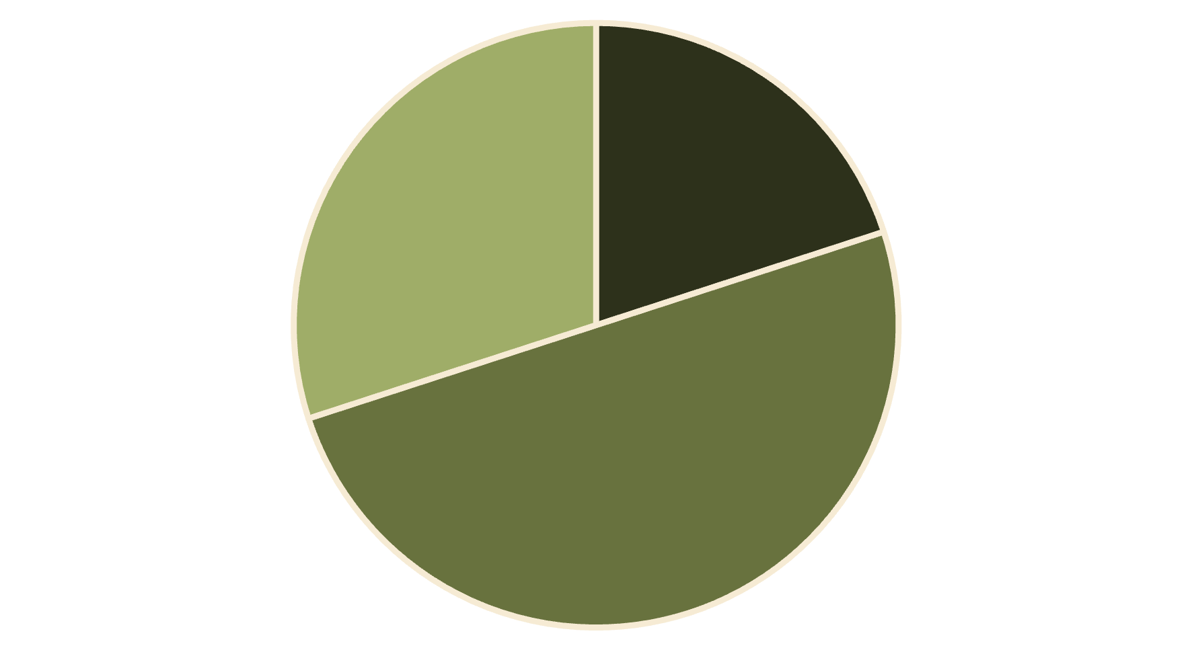
Распределение клиентской базы
Топ-10 клиентов
Постоянные клиенты
Новые клиенты
Диаграмма иллюстрирует, что 20% дохода генерируется топ-10 клиентами, что подчеркивает их значимость.

Slide 31




Стратегии взаимодействия с ценными клиентами
Персонализированные предложения
Эксклюзивные скидки и бонусы
Программы лояльности
Накопительные баллы и привилегии
Обратная связь
Приоритетное обслуживание, опросы

Slide 32

Спасибо за внимание!
Email
Telegram
Контакты
Социальные сети
olegavsim@gvail.com
Ваш Telegram
https://t.me/OlegGer69
LinkedIn
Профессиональная сеть
Ваш LinkedIn
Буду рад сотрудничеству и открыт к предложениям!

